Slide 1

Team 404 Name not found
Presentatie

Slide 2

Inhoud van de presentatie
Wat hebben we gedaan?
Bekijken van diagrammen
Korte demo van website
Samenvatting & verwachtingen sprint 2
Molveno Lakeside Resort

Slide 3

Wat hebben we gedaan?
Informatie besproken
Lijst met vereisten gemaakt
Diagrammen gemaakt van vereisten
Mock-ups gemaakt in code

Slide 4
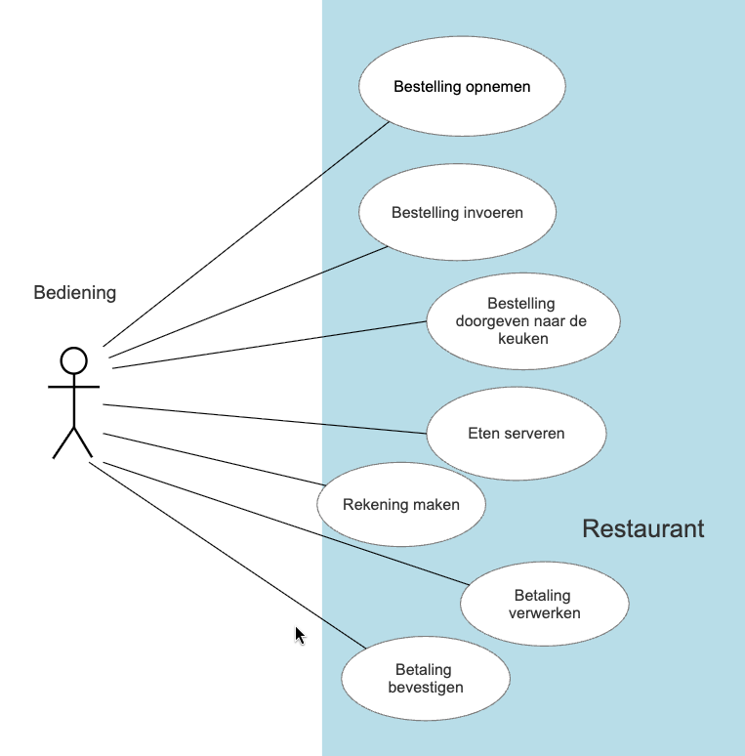

Slide 5
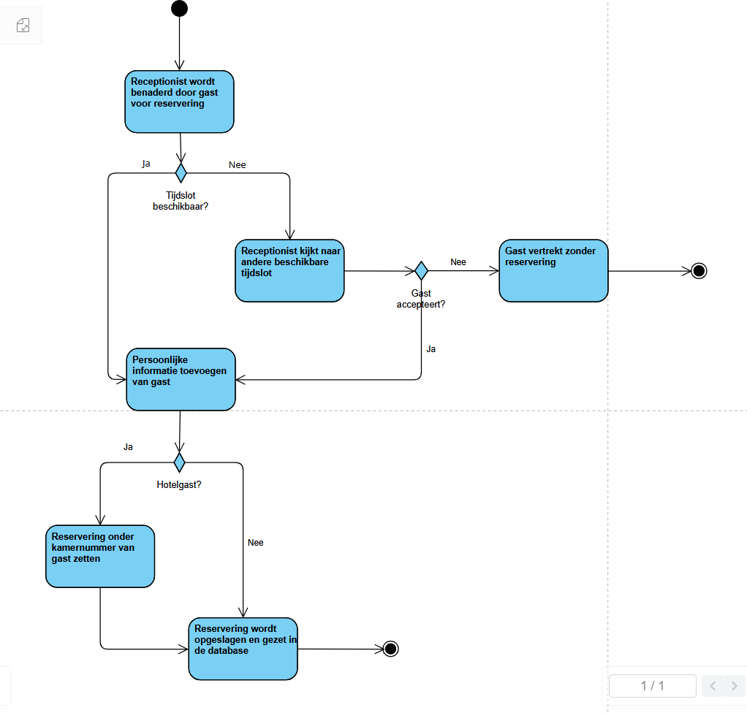
Werkstroom van
Receptionist

Slide 6
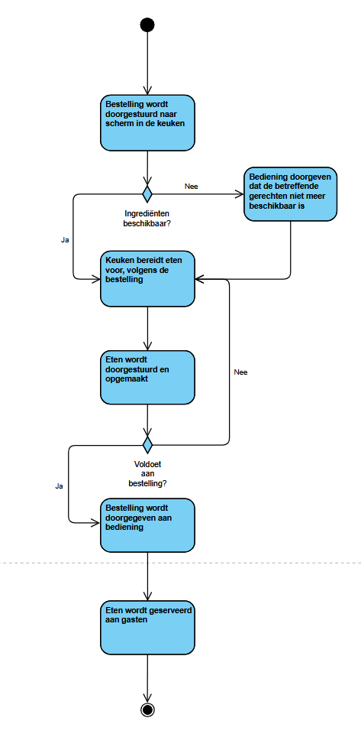
Bestelling overzicht keuken

Slide 7
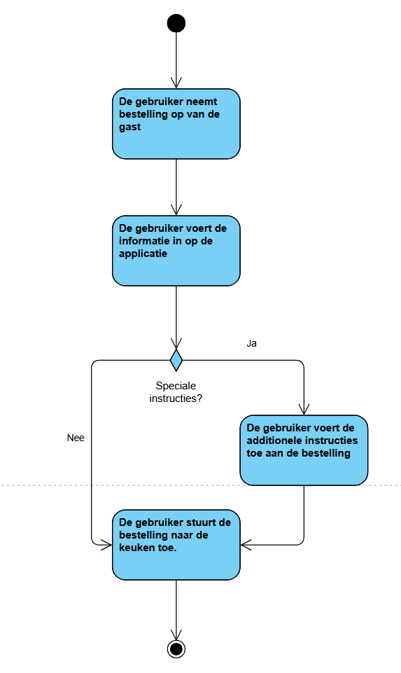
Bestelling opnemen

Slide 8

Korte Demo

Slide 9
Verwachtingen Sprint 2

Slide 10
Zijn er nog vragen?

